Slide 2
Информация – сведения о предметах и лицах, событиях и фактах, процессах и явлениях вне зависимости от формы их восприятия.
Свойства информации:
♦ физическая неотчуждаемость
♦ обособленность
♦ двуединство информации и носителя
♦ распространяемость (тиражируемость)
♦ организационная форма информации
♦ экземплярность

Slide 3
Документ – это материальный объект, который фиксирует информацию в виде изображения, текста, звукозаписи и предназначен для передачи во времени и в пространстве в целях хранения и общественного использования.
Права доступа к информации – совокупность правил, регламентирующих порядок и условия доступа субъекта к информации и ее носителям, установленных собственником (владельцем) информации или правовыми документами.
Система информационной безопасности – организованная совокупность специальных органов, средств, служб, методов и мероприятий, снижающих уязвимость информации и препятствующих несанкционированному доступу к информации, ее разглашению или утечке.

Slide 4
Информационная сфера – совокупность информации, субъектов, информационной инфраструктуры, которая осуществляет сбор, формирование, использование, распространение и хранение информации.

Slide 5
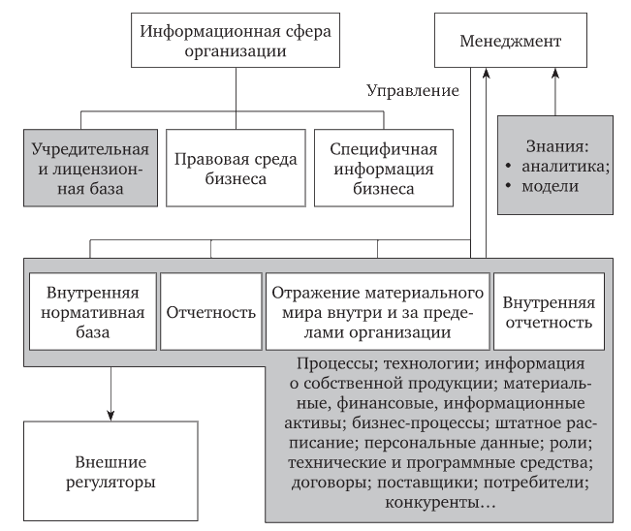
Структура информационной безопасности организации (А.П. Курило)

Slide 6
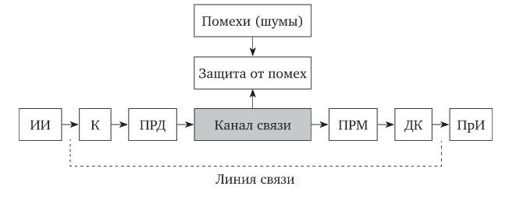
ИИ – источник информации
К – кодер
ПРД – передатчик информации
ПРМ – приемник информации
ДК – декодер
ПрИ – приемник информации
Общая схема передачи информации (В.М. Белов)

Slide 7
Риски в области информационной безопасности, согласно современной классификации предпринимательских рисков, относятся к области операционных рисков. Они могут быть природно-естественного, техногенного и политического характера, являться следствием целенаправленных или неумышленных действий людей, носить потенциальный или реальный характер.
Угрозы реализации рисков в области информационной безопасности могут наступить в качестве следствия ряда причин. К ним относятся:
информационное противоборство с внешними субъектами;
злоумышленная активность персонала;
получение неполной, недостоверной и несвоевременной информации;
несовершенство организационной, функциональной и информационной сферы организации;
несовершенство ролей и слабости менеджмента в критичных областях;
технологическая слабость в противостоянии негативным факторам.

Slide 8
Угрозы в области информационной безопасности:
Угроза разглашения защищаемой информации
Угроза перехвата каналов связи и компрометации шифров
Угроза осуществления промышленного шпионажа
Угроза нарушения нормальной жизнедеятельности предприятия

Slide 9
Современные исследования компании PWC позволили выделить основные группы факторов и предпосылок, которые влияют на разглашение сведений ограниченного доступа, и определить их средние значения в процентах:
♦ излишняя болтливость сотрудников компании — 32 %;
♦ попытка сотрудников заработать любой ценой и любым способом — 24 %;
♦ отсутствие службы безопасности компании — 14 %;
♦ привычка сотрудников рассказывать друг другу новости компании — 12 %;
♦ бесконтрольное использование информационных систем в компании — 10 %;

Slide 10
Перехват информации – это неправомерное получение данных с использованием технических средств, которые осуществляет поиск, прием и обработку информативных сигналов, т. е. сигналов, по параметрам которых можно восстановить защищаемую информацию.
Утечка информации – не контролируемое носителем защищаемой информации распространение информации через физическую среду до технического устройства, которое осуществляет перехват информации
Средствами бесконтрольного переноса конфиденциальной информации выступают акустические, электромагнитные, визуально-оптические и другие каналы.
Канал утечки информации – это физический путь от источника защищенной информации к правонарушителю, по которому возможно осуществление утечки или несанкционированное получение охраняемых данных.

Slide 11
Технические виды разведки:
оптическая (визуально-оптическая, фотографическая разведка);
оптико-электронная (инфракрасная, телевизионная, лазерная);
радиоэлектронная (радио-, радиотехническая, радиолокационная, радиотепловая);
компьютерная;
гидроакустическая (активная, сигнальная, пассивная);
акустическая (речевая, сигнальная);
химическая (контактная, дистанционная);
радиационная;
сейсмическая;
магнитометрическая;
измерительно-сигнатурная

Slide 12
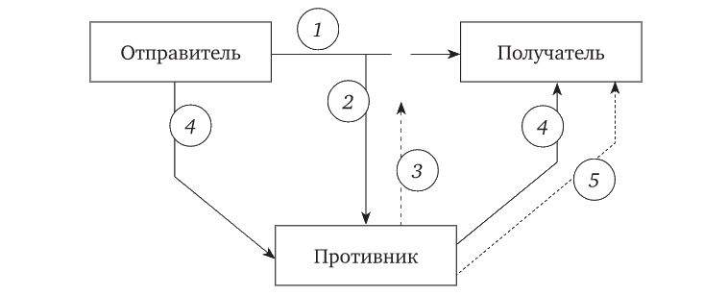
1 – штатный информационный поток между абонентами (отправитель - получатель)
2 – пассивная атака: простой съем информации
3 – активная атака: отказ в обслуживании (DoS – атака)
4 – активная атака: модификация потока данных
5 – активная атака: создание ложного потока данных (фальсификация)
Классификация помех в виде сетевых атак (О.Р. Лапонина)

Slide 13
Промышленный шпионаж – это форма недобросовестной конкуренции, базирующаяся на незаконном получении, использовании и разглашении данных, которые составляют коммерческую, служебную или другую охраняемую законом тайну, с целью получения преимуществ для осуществления предпринимательской деятельности.

Slide 14
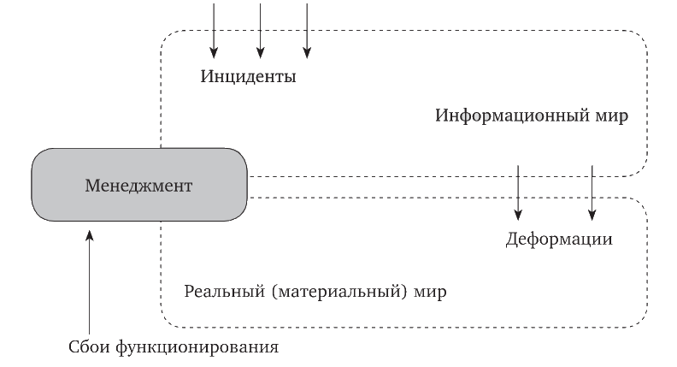
Деформация бизнеса через инциденты в информационной сфере

Slide 15
Персональные данные – это любые данные, которые относятся к определенному или определяемому на основании такой информации физическому лицу (субъекту персональных данных). Они включают фамилию, имя, отчество, год, месяц, дату и место рождения, адрес, семейное, социальное, имущественное положение, образование, профессию, доходы и другую информацию о лице.
Оператор – государственный орган, муниципальный орган, юридическое или физическое лицо, самостоятельно или совместно с другими лицами организующее и (или) осуществляющее обработку персональных данных, а также определяющее цели обработки персональных данных, которые подлежат обработке, действия (операции), совершаемые с персональными данными

Slide 16
Обработка персональных данных – любое действие или операция либо совокупность действий или операций, которые совершаются при использовании средств автоматизации или без использования подобных средств с персональными данными (включая запись, сбор, хранение, систематизацию, уточнение, накопление (обновление, изменение), использование, извлечение, передачу (распространение, предоставление, доступ), блокирование, обезличивание, удаление, уничтожение персональных данных)
Автоматизированная обработка персональных данных – обработка персональных данных с помощью средств вычислительной техники
Распространение персональных данных – действия, которые направлены на раскрытие персональных данных неопределенному кругу лиц

Slide 17
Предоставление персональных данных – действия, которые направлены на раскрытие персональных данных определенному лицу
Блокирование персональных данных – временное прекращение обработки персональных данных (за исключением случаев, если обработка необходима для уточнения персональных данных)

Slide 18
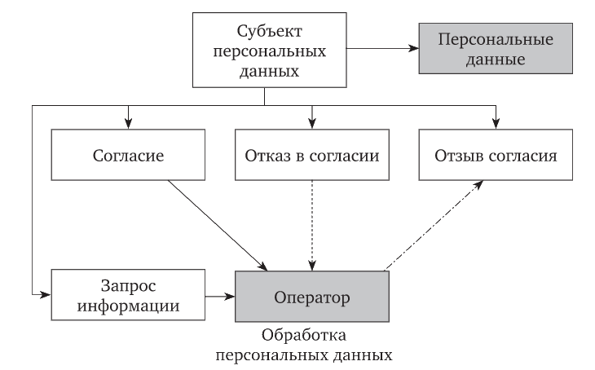
Права субъекта персональных данных

Slide 19
Субъект вправе официально запросить у оператора:
• подтверждение факта обработки персональных данных;
• предоставить цели и правовые основания обработки персональных данных;
• раскрыть цели и способы обработки персональных данных, применяемые оператором;
• назвать местонахождение и наименование оператора;
• назвать наименование или персональные данные оператора, который осуществляет обработку персональных данных;
• охарактеризовать порядок осуществления субъектом персональных данных прав, который предусмотрен настоящим федеральным законом;
• предоставить информацию об осуществленной или о предполагаемой трансграничной передаче персональных данных;
• назвать сроки обработки персональных данных, в том числе и сроки их хранения;
• перечислить обрабатываемые персональные данные.

Slide 20
Этапы построения системы обеспечения безопасности персональных данных на предприятии
На первом этапе издастся нормативный документ об организации работ по созданию системы защиты персональных данных в компании
На втором этапе проводятся обследование и аудит информационных систем персональных данных компании. Целями данного этапа являются определение статуса компании и принятие решения относительно предоставления ей полномочий оператора обработки персональных данных.
Третий этап предполагает направление уведомления об обработке (или о намерении осуществить обработку) персональных данных в территориальное подразделение Роскомнадзора.
Четвертый этап целесообразно отвести под разработку, утверждение и применение следующих документов: «Согласие на обработку персональных данных» и «Отзыв согласия на обработку персональных данных».
Пятый этап – начало непосредственного внедрения системы защиты персональных данных.
На шестом этапе требуется определить технические средства защиты персональных данных.
На заключительном седьмом этапе разрабатывается и утверждается заключение о соответствии системы защиты персональных данных, обрабатываемых в информационных системах организации, предъявляемым требованиям.

Slide 21
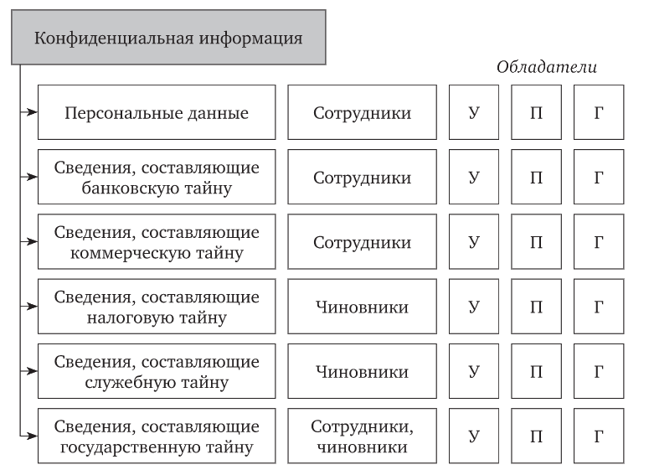
Виды конфиденциальной информации

